Slide 1
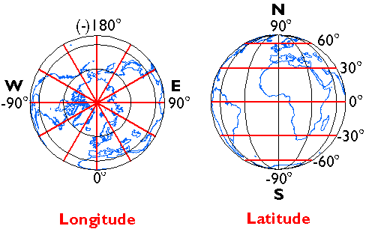
MAPY V R
Rozšiřující balíčky:
rworldmap
rworldxtra
ggmap
leaflet
Data:
Latitude – zeměpisná šířka
Longitude – zeměpisná délka
________________________________________________________________________________
Literatura k balíčku rlworldmap: https://cran.r-project.org/web/packages/rworldmap/rworldmap.pdf
a vignette: https://cran.r-project.org/web/packages/rworldmap/vignettes/rworldmap.pdf
Literatura k balíčku ggmap: https://cran.r-project.org/web/packages/ggmap/ggmap.pdf
Obr. zdroj: https://www.e-education.psu.edu/natureofgeoinfo/c2_p11.html [16. 4. 2018]

Slide 2
Instalace balíčků
install.packages("ggplot2", dependencies=TRUE, type="win.binary")
install.packages("ggmap", dependencies=TRUE, type="win.binary")
install.packages("rworldmap")
install.packages("rworldxtra")
install.packages("devtools", dependencies=TRUE, type="win.binary")
devtools::install_github("dkahle/ggmap")
důležité instalovat win.binary (pro Windows)
Note: vzhledem ke změnám ve zdrojích map a některým chybám v rámci balíčku ggmap byla provedena korekce pomocí devtools, resp. instalace gitHub

Slide 3
Získání mapy (ggmap)
funkce: get_map
get_stamenmap
ggmap
ggmap požívá 4 zdroje map: stamen, google, osm a cloudmade
stamen: maptype = c(“terrain”, “toner”, “watercolor”)
U zdroje stamen příkaz crop = FALSE
google: maptype = c(“roadmap”, “terrain”, “satellite”, “hybrid”)
Note: osm mívá problém s připojením a v případě cloudmade je nutný api key (příliš se nepoužívá) – od June 11th 2018 je nutný při zadání názvu lokality API key i u zdroje Google.

Slide 4
ggmap
MAPA
(on-line)
nutné připojení k síti (internetu) – četné problémy
RASTROVÝ OBJEKT
VYKRESLENÍ DO GRAFICKÉHO OKNA (př. ggplot)

Slide 5
Souřadnice
většina programovacích jazyků a softwaru zpracovává souřadnice v podobě desetinného čísla
převod souřadnic v klasickém tvaru na desetinné místo:
a zpět:
________________________________________________________________________________
Nebo online: https://prevodyonline.eu/cz/souradnice.html

Slide 6
PŘIDÁNÍ KONKRÉTNÍCH NALEZIŠŤ NA VYBRANOU OBLAST
Dolní Věstonice, Brno, Praha
vektory:
lat <- c(48.883, 49.200, 50.083)
long <- c(16.633, 16.617, 14.417)
df <- as.data.frame(cbind(long,lat))
Konkrétní mapa
ggmap(naleziste) + geom_point(data = df, aes(x = long, y = lat, alpha = 0.8), fill = "red", size = 5, shape = 24)
Notes:
Převod: https://prevodyonline.eu/cz/souradnice.html.

Slide 7
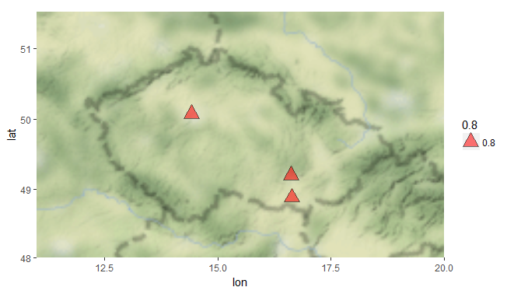
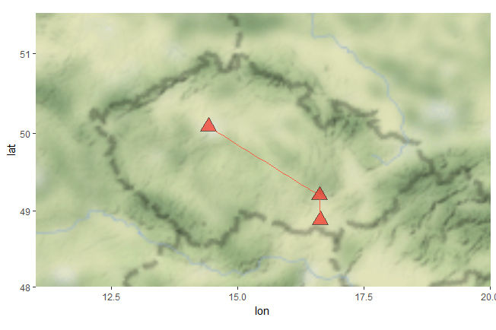
ggmap(naleziste) + geom_point(data = df, aes(x = long, y = lat, alpha = 0.8), fill = "red", size = 5, shape = 24)
ggmap(naleziste) +
geom_point(data = df, aes(x = long, y = lat, alpha = 0.8), fill = "red", size = 5, shape = 24) +
guides(fill=FALSE, alpha=FALSE, size=FALSE) +
geom_line(aes(x = long, y = lat), col = "tomato", data = df)

Slide 8
Funkce geom_path/geom_line
size – nastaví velikost čáry
lineend – pokud chceme zaoblené konce:
lineend = "round"
linetype – typ linie
Př. Chceme vložit mezi dva body šipku:
windows()
ggmap(mapa_naleziste) +
geom_point(data = df, aes(x = long, y = lat, fill = "red", alpha = 0.8), size = 5, shape = 24) + guides(fill=FALSE, alpha=FALSE, size=FALSE) + geom_path(data = df2, aes(x = long, y = lat), col = "gold", size = 1, lineend = "round", arrow = arrow(angle = 15, ends = "both", type = "closed"))
________________________________________________________________________________
Další možnosti linii (geom_path): http://ggplot2.tidyverse.org/reference/geom_path.html

Slide 9
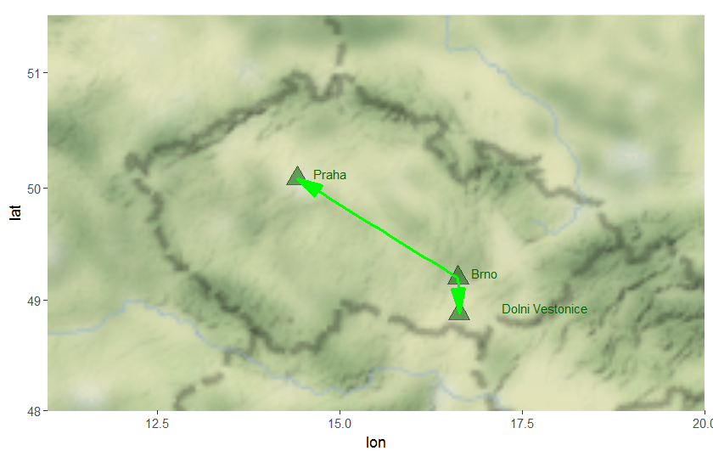
windows()
ggmap(naleziste) +
geom_point(data = df, aes(x = long, y = lat, alpha = 0.8), fill = "darkgreen", size = 5, shape = 24) +
guides(fill=FALSE, alpha=FALSE, size=FALSE) +
geom_path(data = df, aes(x = long, y = lat), col = "green", size = 1, lineend = "round", arrow = arrow(angle = 15, ends = "both", type = "closed")) +
geom_text(data = df, aes(x = long, y = lat, label = c("Dolni Vestonice", "Brno", "Praha")), size = 3, vjust = 0, hjust = -0.5, col = "darkgreen")

Slide 10
Analýza rozložení vzorků dle souřadnic
"vzorky_maps.txt"
Tři sloupce:
typ – typ vzorku (kategorie: "keramika", "lidske kosti", "uhliky", "zvireci kosti ")
lon - longitude
lat – latitude
Teoretický výzkum v oblasti Houstonu
left = -95.40, bottom = 29.73, right = -95.34, top = 29.79
Chceme:
Přehledně zobrazit rozložení vzorků v dané lokalitě
Chceme zobrazit denzitu rozložení vzorků v dané lokalitě

Slide 11
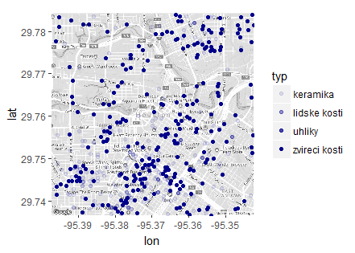
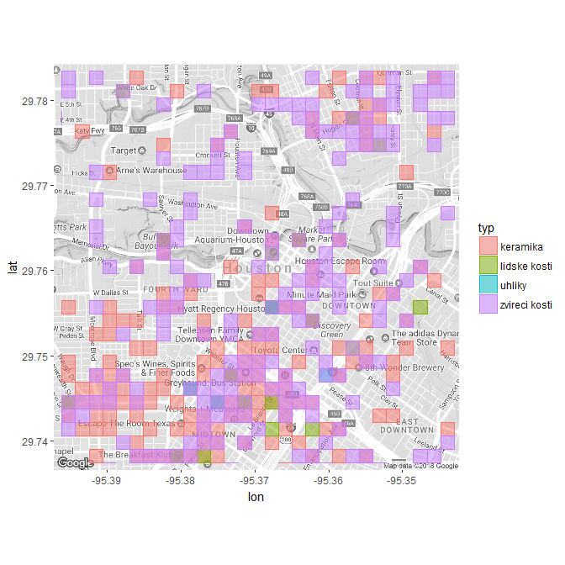
Vždy se snažíme o co nejpřehlednější zobrazení s ohledem na výpovědní hodnotu výsledného grafu!

Slide 12
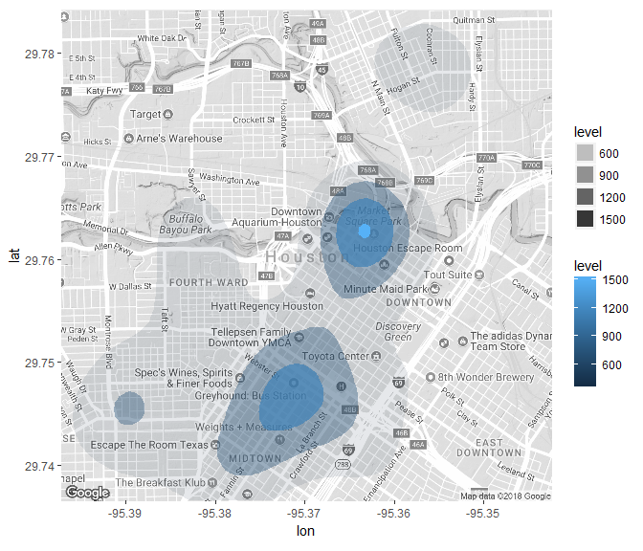
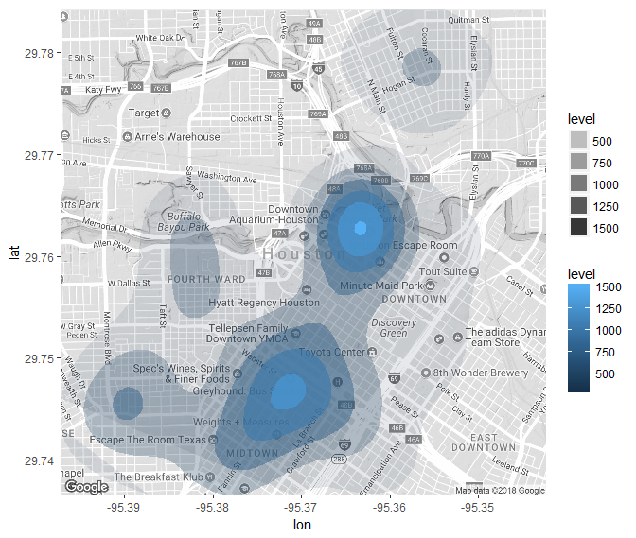

Slide 13
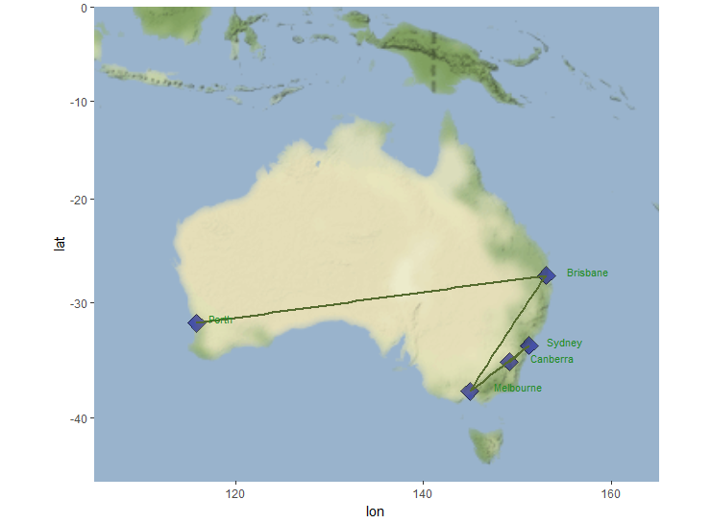
DOMÁCÍ ÚKOL 10
A) Zobrazte na mapě Australská města: Canberra, Sydney, Melbourne, Brisbane a Perth. A města spojte jednou linií.
Výsledek může vypadat např. takto:

